Slide 1
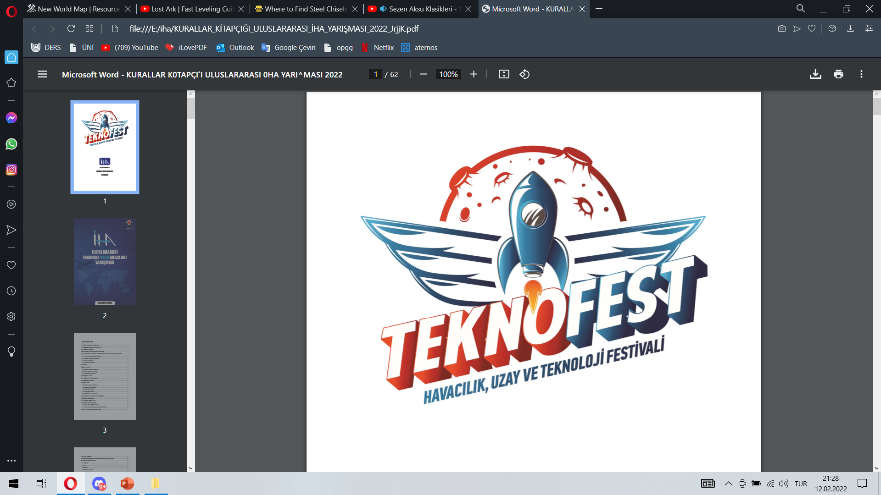

Slide 2
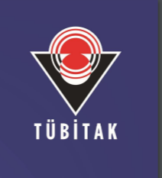
ULUSLARARASI İNSANSIZ HAVA ARAÇLARI YARIŞMASI

Slide 3
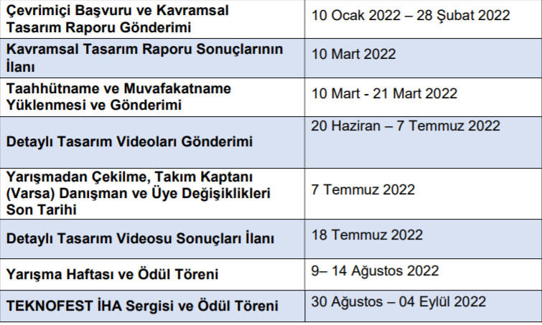
1.YARIŞMA TAKVİMİ

Slide 4
DÖNER KANATLI İNSANSIZ HAVA ARACI

Slide 5
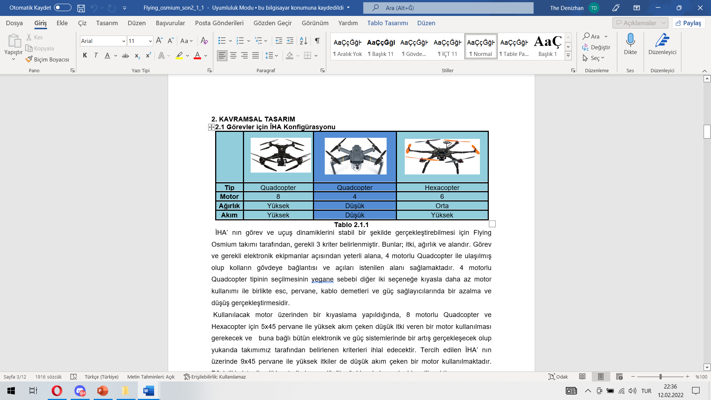

Slide 6
görevler

Slide 7
Görev süreleri: 1.Hazırlık süresi her görev için en fazla üç (3) dakika 2.Görev-1 için beş (5) dakika 3.Görev-2 için yedi (7) dakika olarak belirlenmiştir.

Slide 8
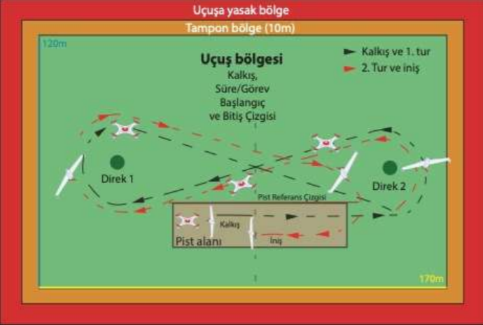
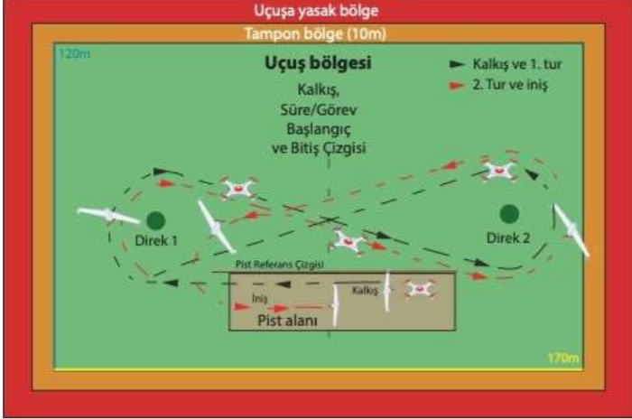
1.GÖREV

Slide 9
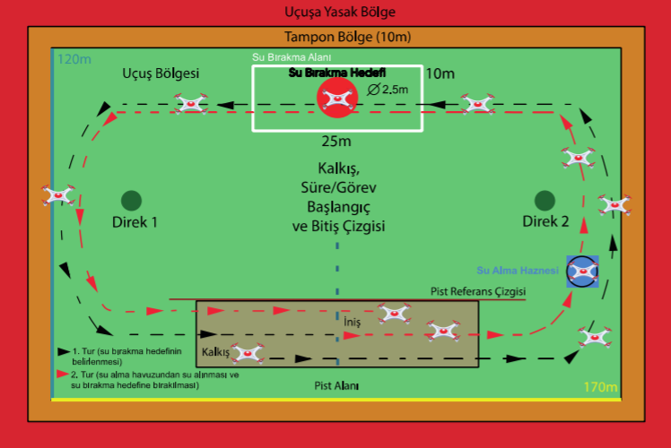
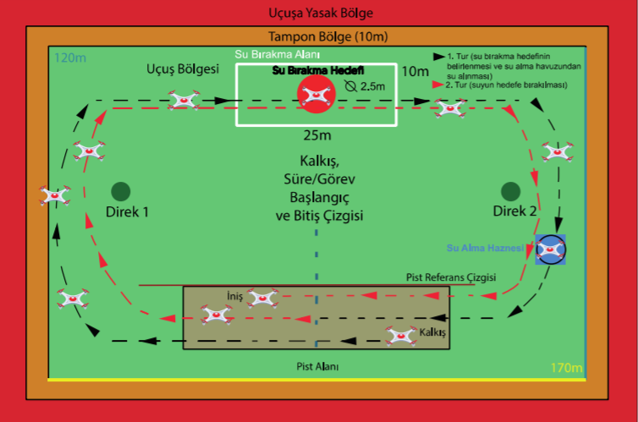
2. GÖREV

Slide 10
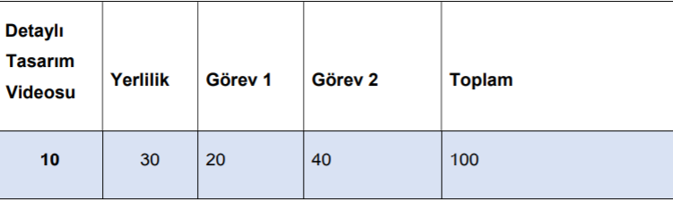
puanlama

Slide 11
Yerlilik ödülünün değerlendirilmesi için dört (4) ana başlık bulunur. Bunlar;
Oto Pilot Kart tasarımı ve Yazılımı
Kumanda Tasarımı ve Yazılımı
ESC Donanım Tasarımı ve Yazılımı
Fırçasız (Brushless) Elektrikli Motor Tasarımı ve Uygulaması

Slide 12
Takım içi görevler
TAKIM KAPTANI
DANIŞMAN
TAKIM KAPTANI DAHİL EN AZ 3 TAKIM ÜYESİ İLE SATIN ALMA EKİBİ
YAPILACAK İŞLER
DRONE TASARIMI
ALINACAK,KULLANILACAK MALZEMELERİN BELİRLEME
YAZILIM
DEVRE TASARIMI
ÜRÜN SATIN ALMA

